Slide 1
Antenas Microstrip: Parche Rectangular
Propagación y Sistemas Irradiantes
Pablo Dietz

Slide 2
INTRODUCCIÓN
Características básicas
Métodos de alimentación
Métodos de análisis
Ventajas y desventajas
Aplicaciones

Slide 3
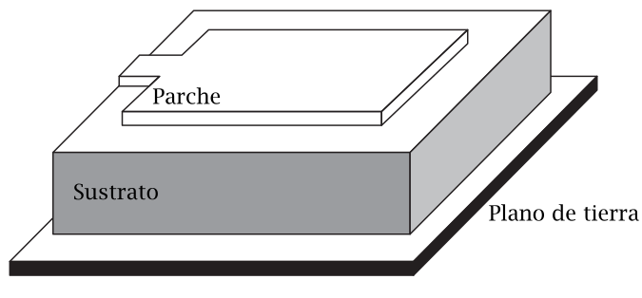
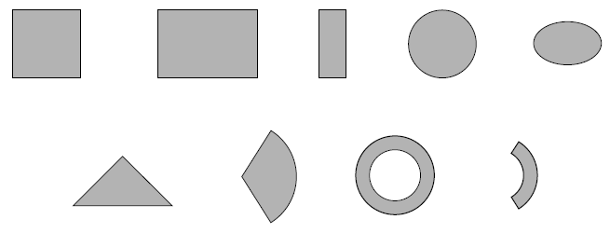
Características básicas
Las antenas microstrip consisten de un parche metálico el la parte superior de un sustrato delgado con un plano de masa en su parte inferior.
Las dimensiones del parche son comparables con λ.
Existen varios tipos de parche siendo los mas comunes los de formato rectangular y el circular.

Slide 4
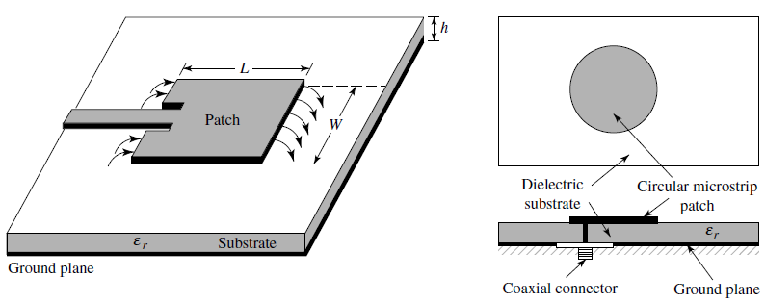
Métodos de alimentación I

Slide 5
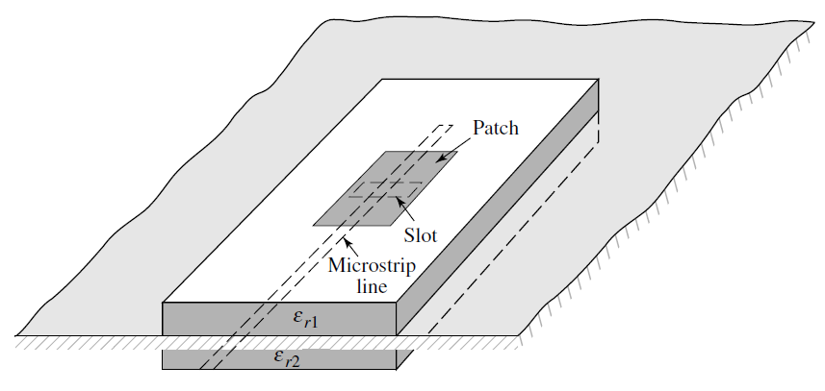
Métodos de alimentación II
Acoplamiento por ranura

Slide 6
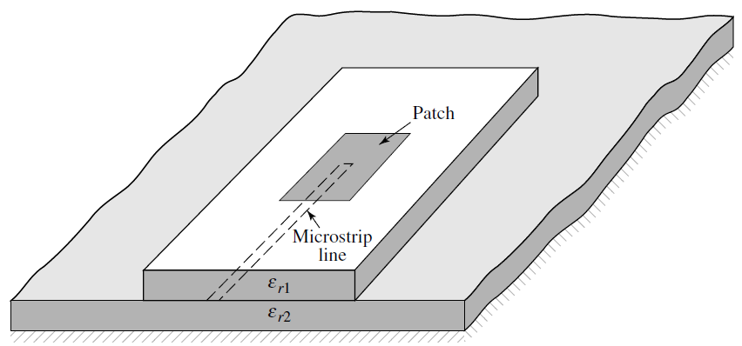
Métodos de alimentación III
Acoplamiento por proximidad

Slide 7
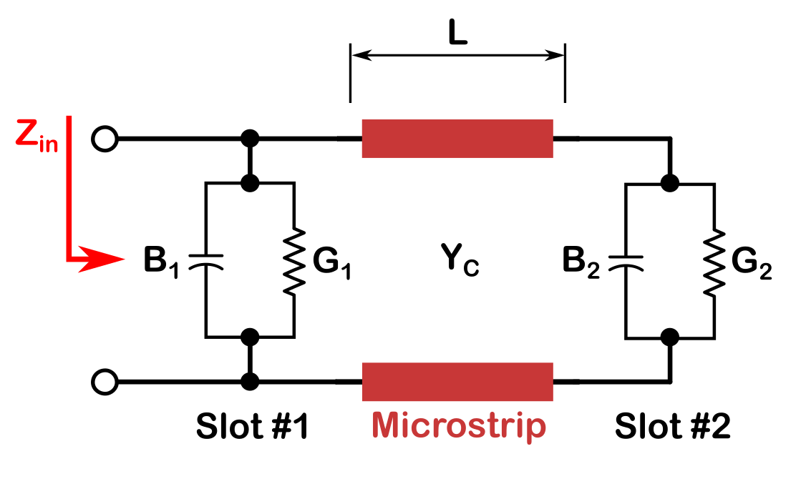
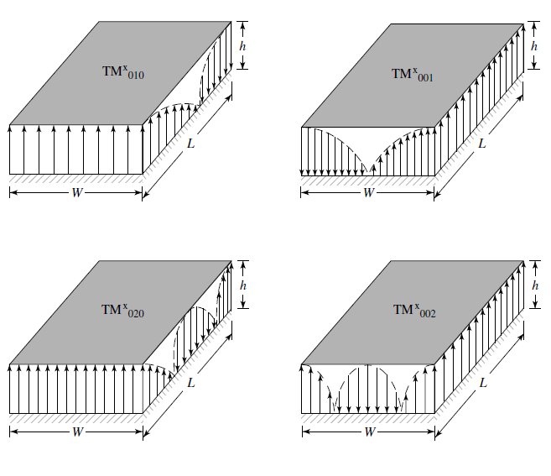
Métodos de análisis
Modelo unidimensional
Solo sirve para el parche rectangular
Trata el parche como dos ranuras radiantes paralelas
Es mas general (no esta restringido al parche rectangular)
No esta limitado al análisis en una sola dimensión
Incluye todas las variaciones del campo interno del parche a través de una suma de campos modales
Modelo de línea de transmisión
Modelo de cavidad

Slide 8
Ventajas y desventajas
Bajo perfil
Fabricación sencilla y barata
Robustas
Combinables con circuitos integrados de microondas
Baja eficiencia
Baja potencia
Alto Q
Pobre pureza de polarización
Banda estrecha
Radiación espuria
Ventajas
Desventajas

Slide 9
Aplicaciones
Antenas embarcadas en misiles
Altímetros radar en aviones
Antenas de exploración radar en satélites
Sistemas GPS
Telefonía móvil
Comunicaciones móviles por satélite
Aplicadores de calor en medicina (hipertermia)

Slide 10
Métodos de análisis
Modelo de líneas de transmisión
Modelo de cavidad

Slide 11
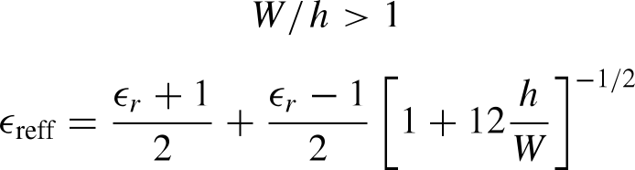
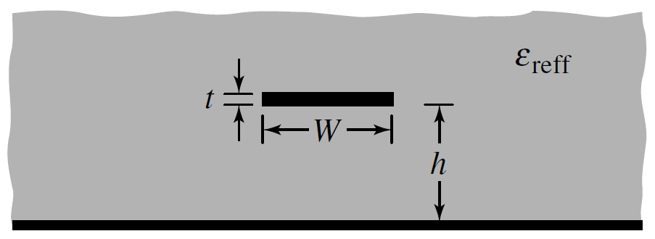
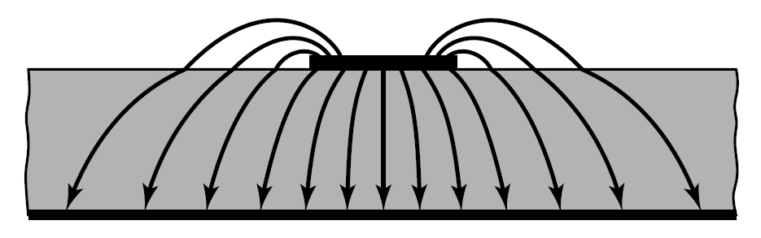
Modelo de líneas de transmisión I

Slide 12
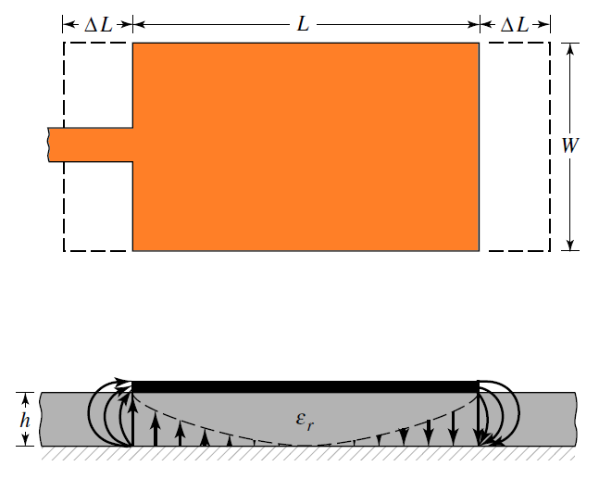
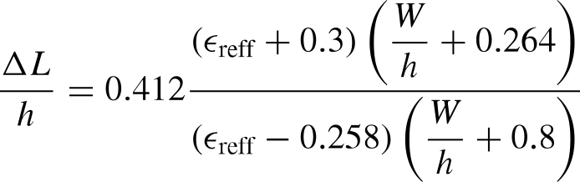
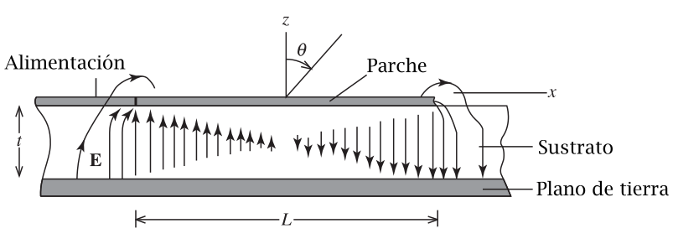
Modelo de líneas de transmisión II
E
La longitud L se elige para que haya una inversión de fase.

Slide 13
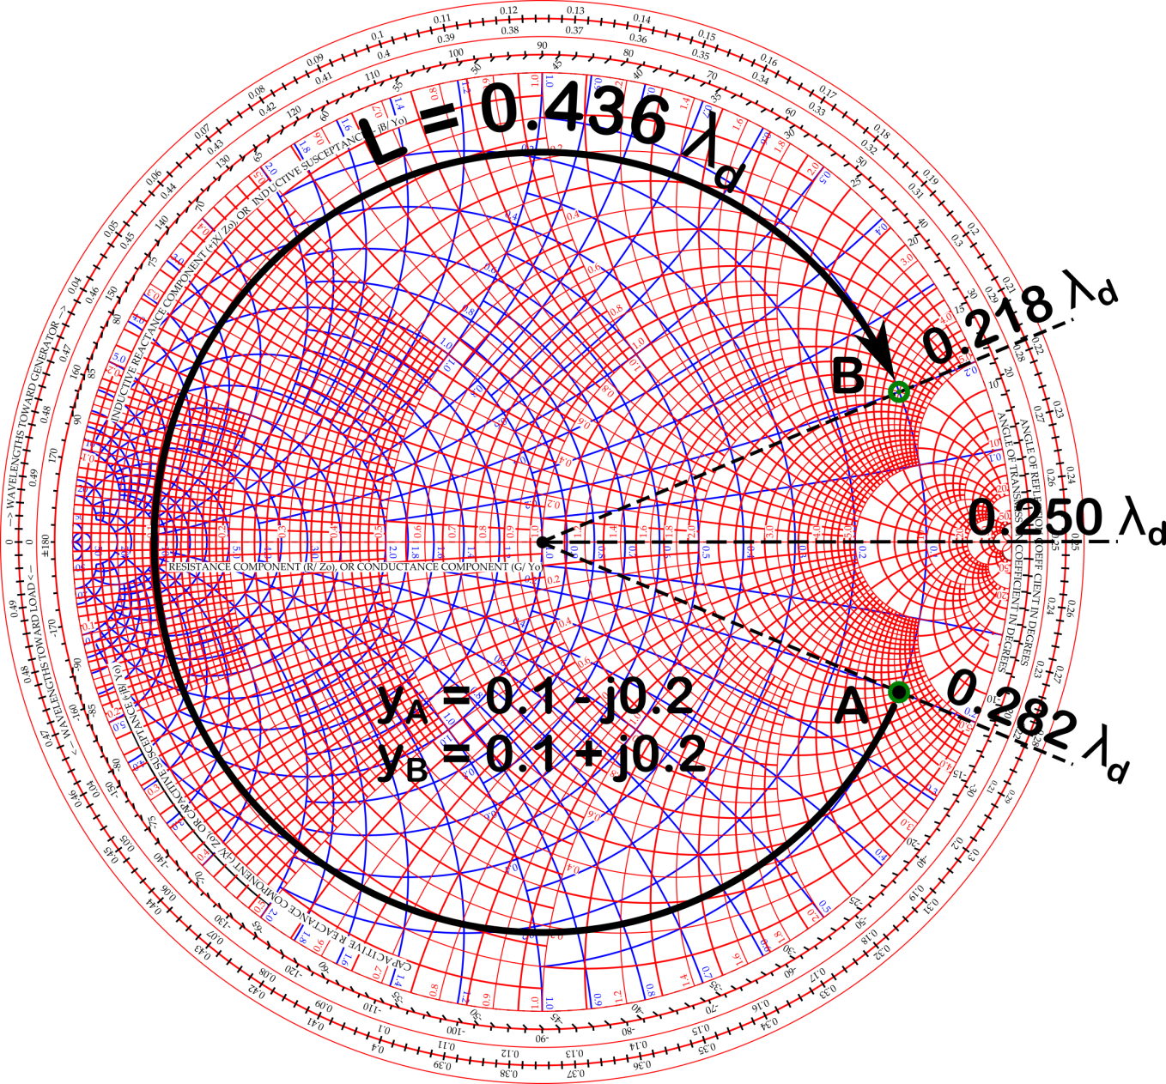
Modelo de líneas de transmisión III
Notar que a la frecuencias
de resonancia:
Es decir que:

Slide 14
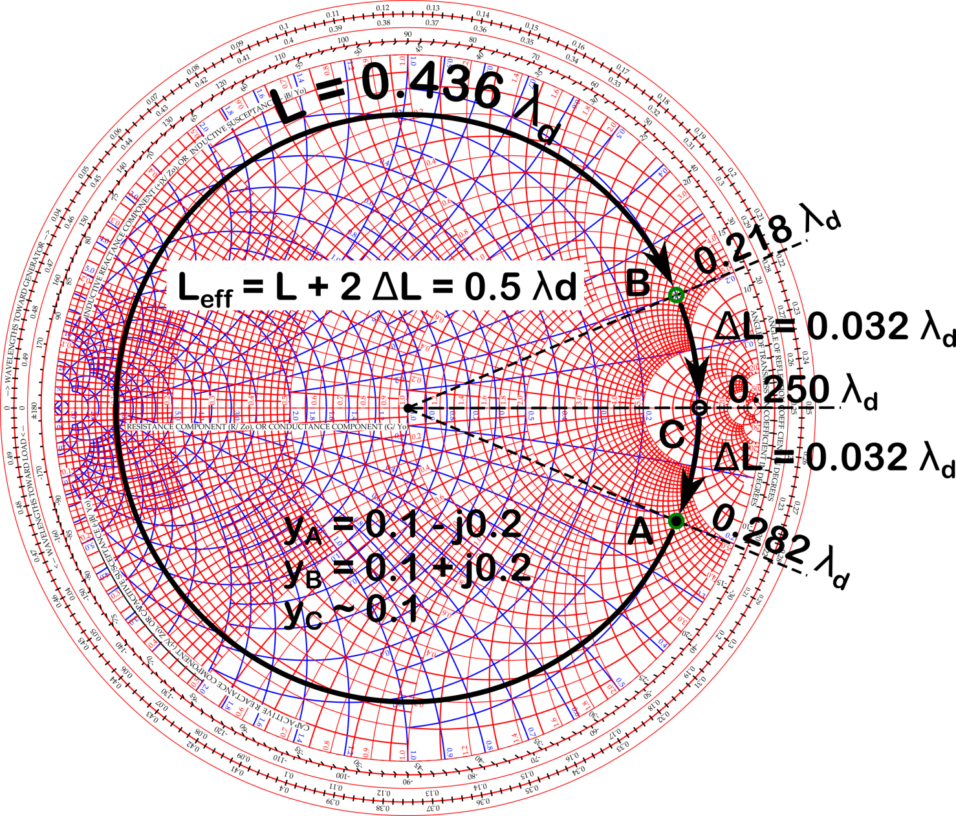
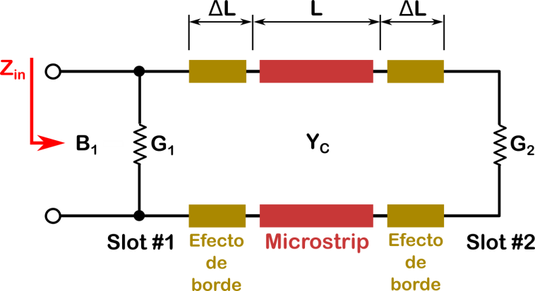
Modelo de líneas de transmisión IV

Slide 15
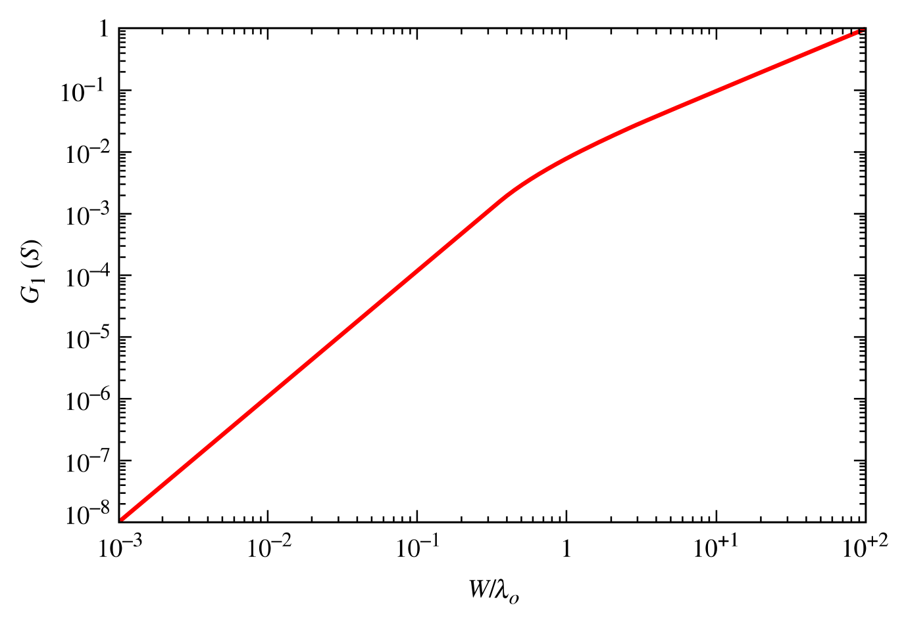
Modelo de líneas de transmisión V
W ↑ → Rin↓

Slide 16
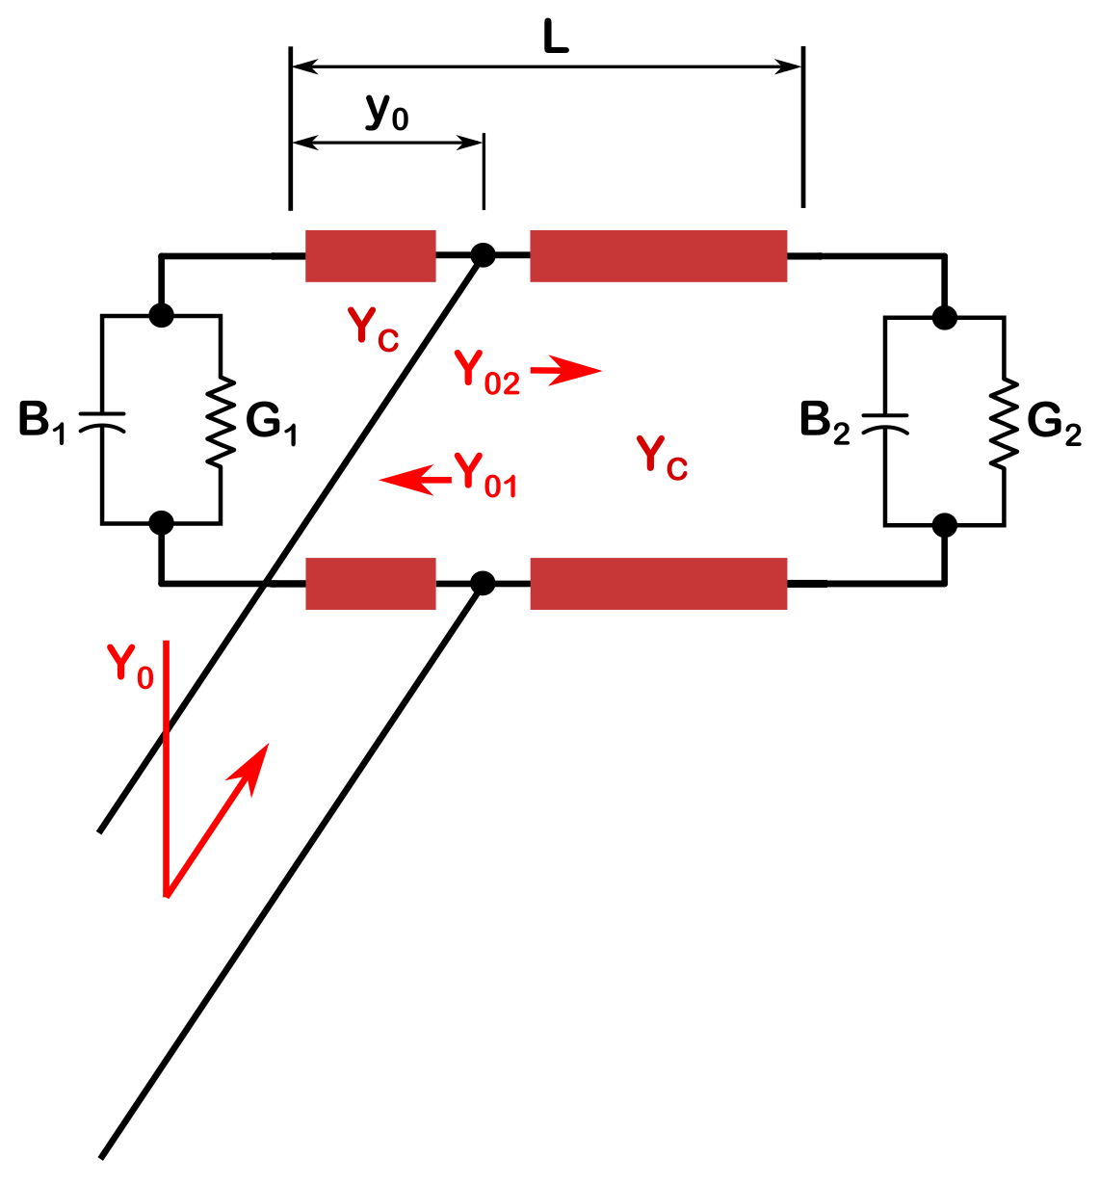
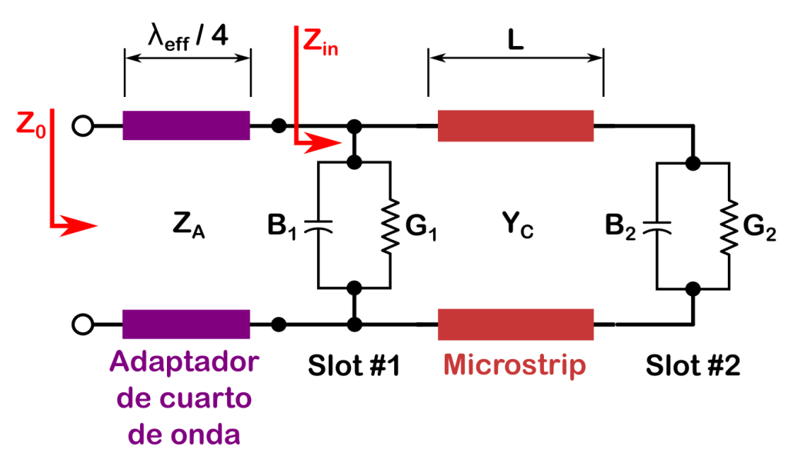
Modelo de líneas de transmisión VI
La impedancia en el borde del parche es muy elevada comparada con la impedancia característica de 50Ω de la línea de alimentación.

Slide 17
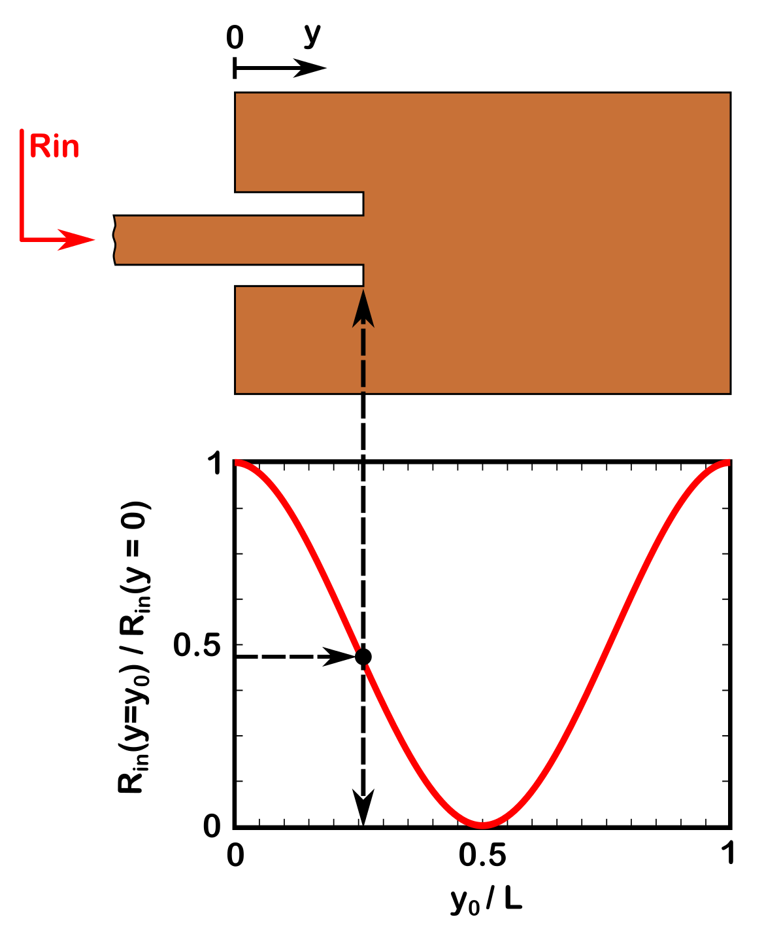
Modelo de líneas de transmisión VII

Slide 18
Modelo de cavidad I
El parche admite varias distribuciones de campo (modos)
de acuerdo con las soluciones de la ecuación de onda homogénea y las condiciones de contorno.

Slide 19
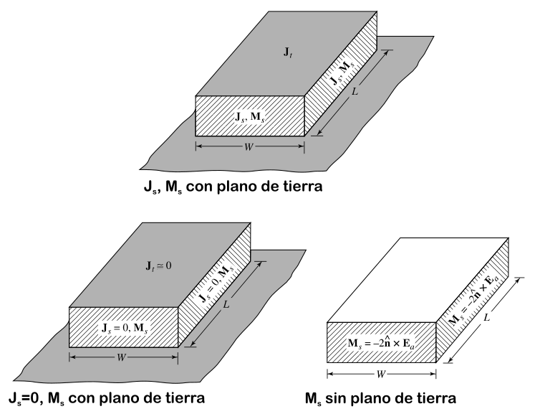
Modelo de cavidad II

Slide 20
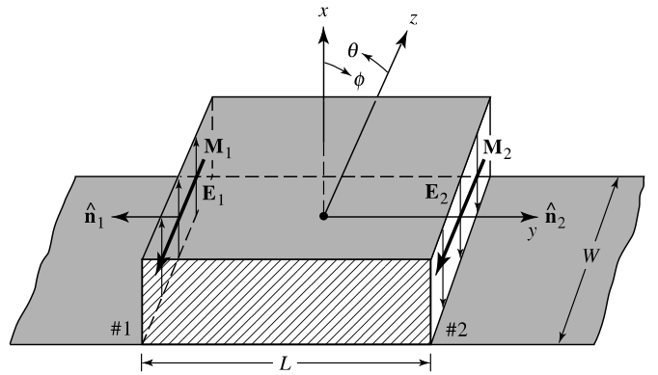
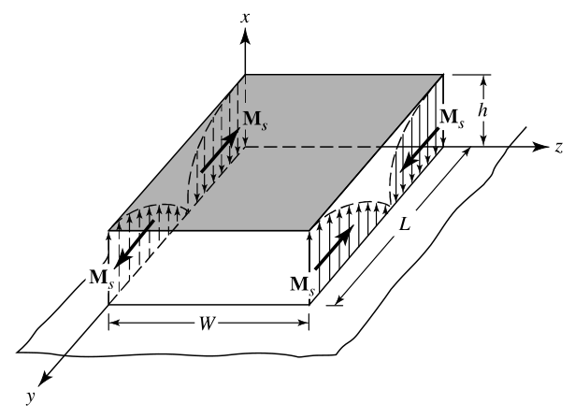
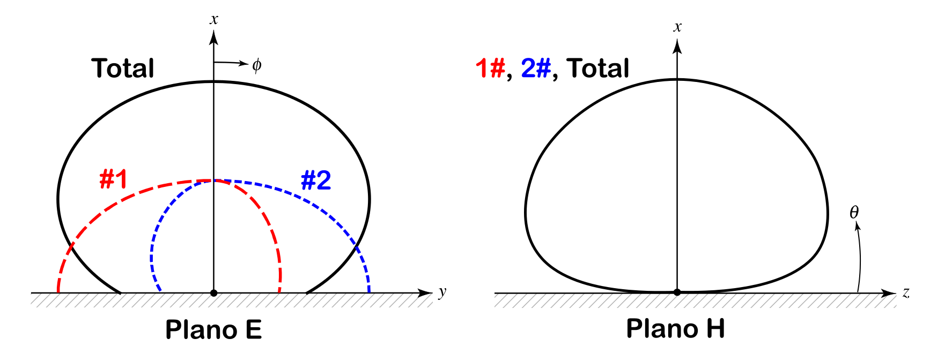
Modelo de cavidad III

Slide 21
Diseño e implementación
Cálculo
Simulación
Optimización
Construcción

Slide 22
Especificaciones
La idea es mejorar la conectividad de un enlace
WIFI hogareño para las normas G y N.
Frecuencia de resonancia (fr): 2.422 GHz
ROE < 2 con un BW > 44 MHz
Directividad > 3dB
Altura del sustrato (h): 1.6 mm
Constante relativa dieléctrica del sustrato: 4.5
Tangente de pérdidas: 0.0025

Slide 23
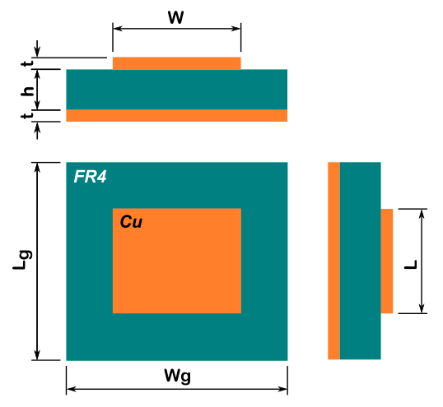
Cálculo I

Slide 24
Cálculo II
Dimensión | Valor | Unidad
t | 35 | μm
h | 1.6 | mm
W | 37.35 | mm
L | 28.85 | mm
Wg | 70 | mm
Lg | 60 | mm

Slide 25
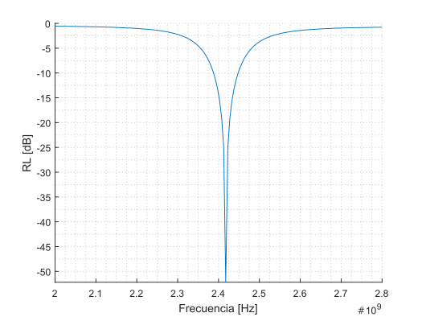
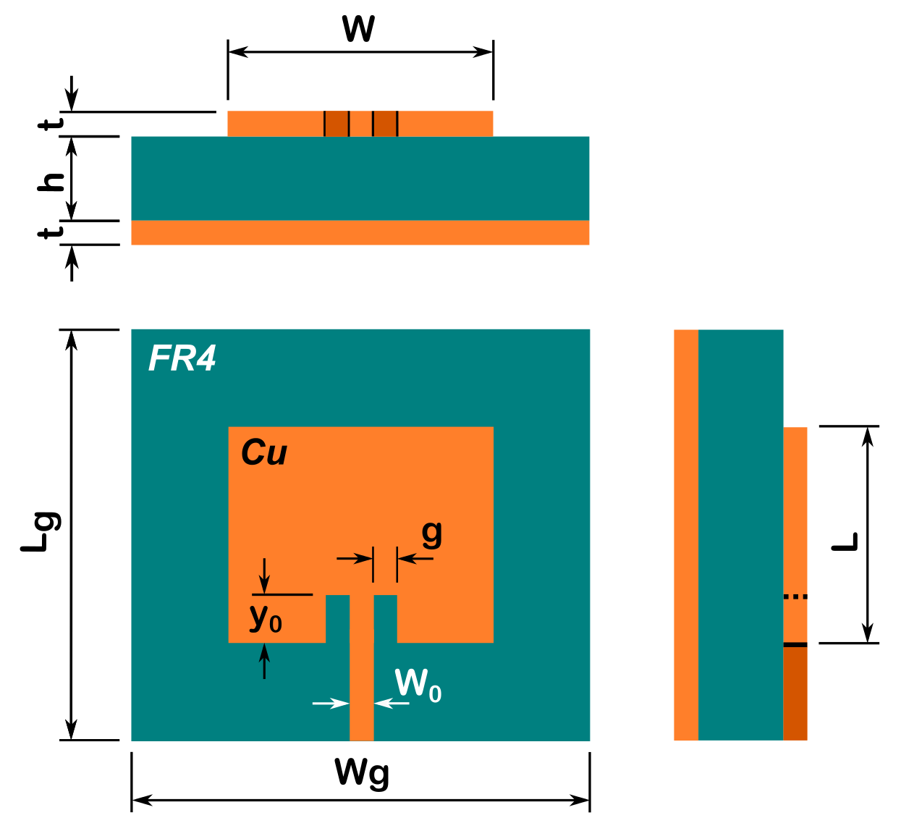
Simulación I
L↑
L↓
Se ajusta y0 y g para lograr una mejor adaptación

Slide 26
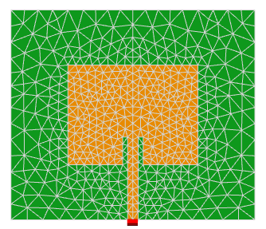
Simulación II
Simulación:
fr = 2.4220 GHz
RL @ 2.4220 GHz = -52.2 dB

Slide 27
Simulación III
Magnitud | Valor | Unidad
h | 1.6 | mm
W | 37.35 | mm
L | 28.55 | mm
Wg | 70 | mm
Lg | 60 | mm
W0 | 3.05 | mm
g | 1.4 | mm
y0 | 7.94 | mm
Se observa un error del 1.05% con respecto a los valores calculados de W y L

Slide 28
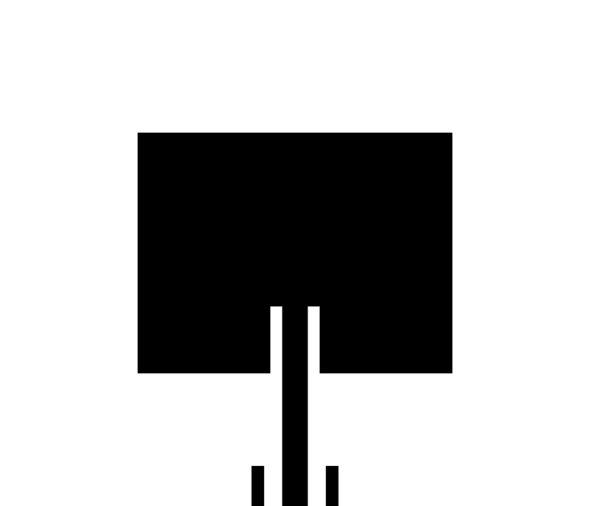
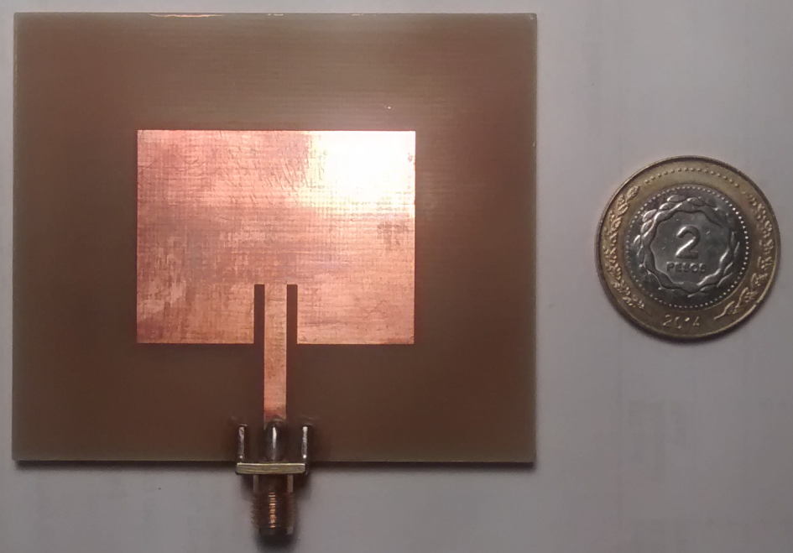
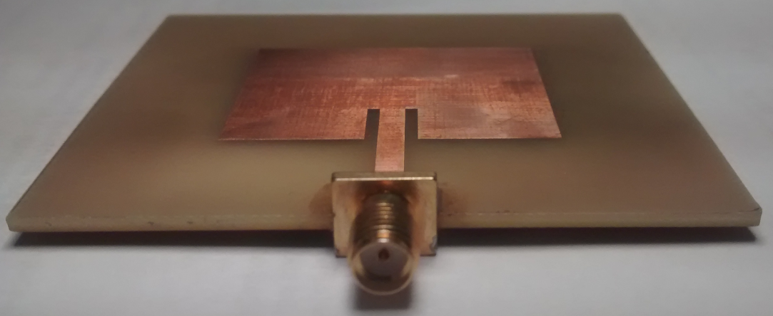
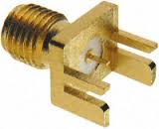
Layout y antena terminada

Slide 29
Mediciones y resultados obtenidos
Bancos de medición
Campo lejano
Pérdida de retorno
Diagramas de radiación

Slide 30
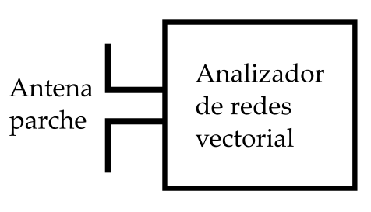
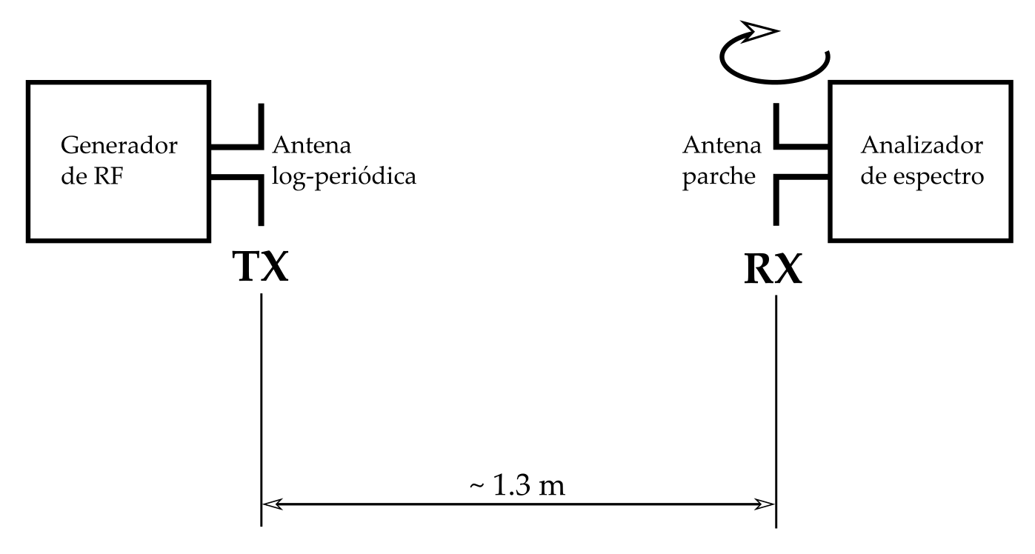
Bancos de medición
Banco de mediciones utilizado en la medición de la pérdida de retorno, ósea el parámetro S11 expresado en dB.
Banco de medición utilizado en la medición del diagrama de radiación
1.5m

Slide 31
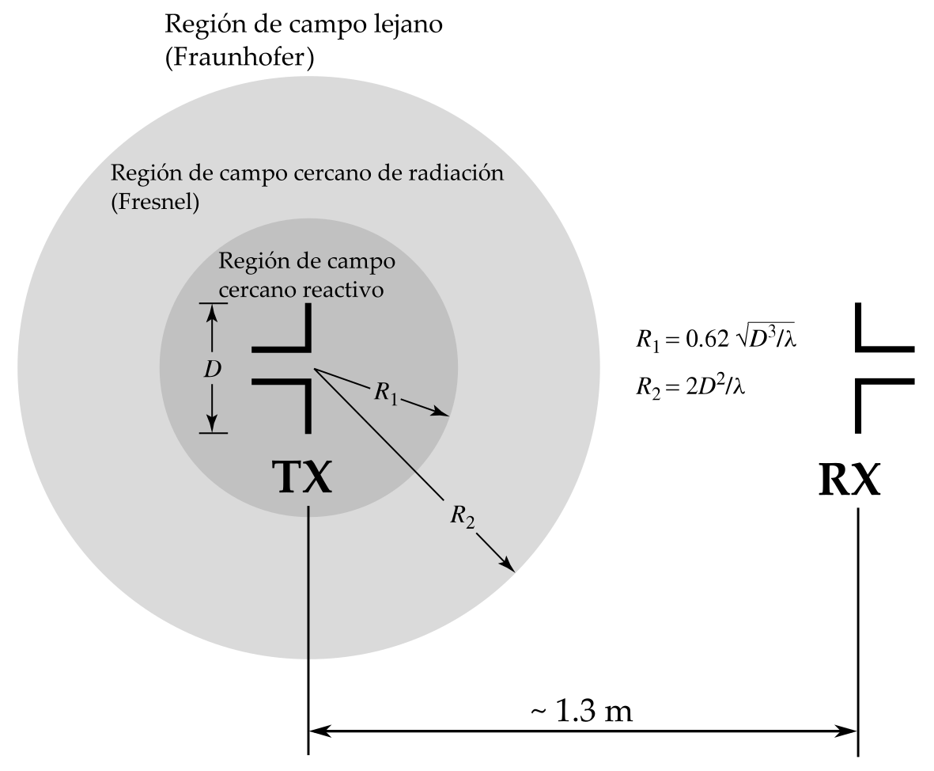
Aproximación de campo lejano
Para asegurarnos que el campo cercano de la antena emisora no influya en la medición, debemos verificar que se cumpla la aproximación de campo lejano.
D ~ 250mm
R1 = 0.22 m
R2 = 1.00 m
R2 <1.5m
1.5m

Slide 32
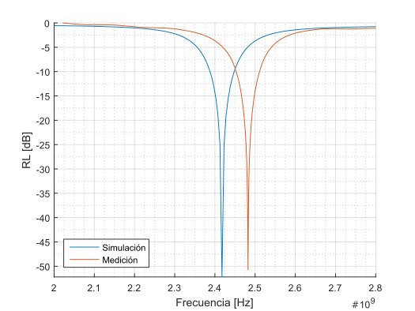
Pérdida de retorno II
Simulación:
fr = 2.4220 GHz
RL @ 2.4220 GHz = -52.2 dB
Medición:
fr = 2.4824 GHz
RL @ 2.4824 GHz = -50.8 dB
La frecuencia de resonancia medida es un 2.5% más alta que la simulada.
La pérdida de retorno medida es muy cercana a la simulada.

Slide 33
Pérdida de retorno III
Recordando un poco lo visto en la teoría se puede ver que al aumentar la longitud del parche aumenta la longitud efectiva (ΔL no depende de L y siempre es positivo). Al aumentar la longitud efectiva disminuye la frecuencia de resonancia.
L↑ → fr↓
Con cinta conductora se aumento la longitud del parche y se volvió a medir la perdida de retorno

Slide 34
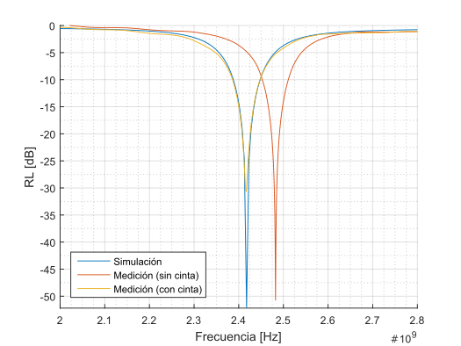
Pérdida de retorno IV
Simulación:
fr = 2.4220 GHz
RL @ 2.4220 GHz = -52.2 dB
Medición (sin cinta metálica):
fr = 2.4824 GHz
RL @ 2.4824 GHz = -50.8 dB
Medición (con cinta metálica):
fr = 2.4164 GHz
RL @ 2.4164 GHz = -30.7 dB
Se observa como al aumentar la longitud L del parche disminuye la frecuencia de resonancia fr del mismo.

Slide 35
Pérdida de retorno V
Se puede ver que al disminuir εr la frecuencia de resonancia fr aumenta.
εr↓ → fr↑
El εr del FR4 no es muy estable en frecuencia y varía mucho entre diferentes fabricantes. Por lo tanto, es de esperar que este haya sido el motivo por el cual la fr sea mayor al valor esperado.
Se buscó, por medio de sucesivas simulaciones, el valor de εr que produce el efecto de subir la frecuencia de resonancia al valor que se obtuvo en la medición del parche sin cinta.

Slide 36
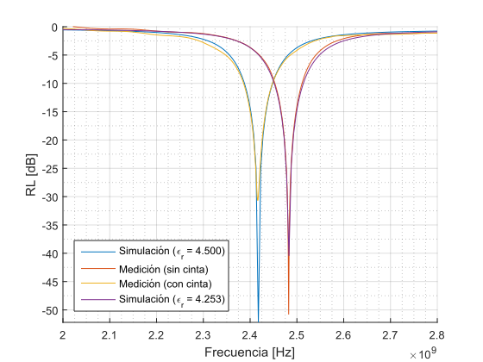
Pérdida de retorno VI
Simulación (εr = 4.500):
fr = 2.4220 GHz
RL @ 2.4220 GHz = -52.2 dB
Medición (sin cinta metálica):
fr = 2.4824 GHz
RL @ 2.4824 GHz = -50.8 dB
Medición (con cinta metálica):
fr = 2.4164 GHz
RL @ 2.4164 GHz = -30.7 dB
Simulación (εr = 4.253):
fr = 2.4830 GHz
RL @ 2.4830 GHz = -40.5 dB

Slide 37
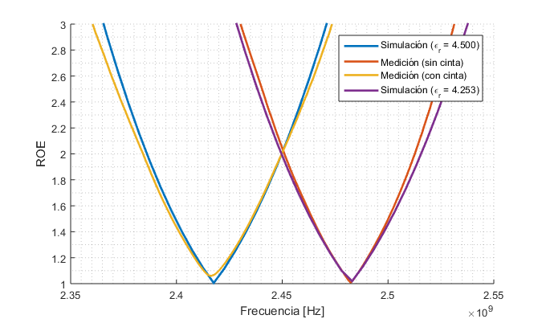
ROE
Simulación (εr = 4.500):
fr = 2.4220 GHz
ROE @ 2.4220 GHz =1.005
BW = 64.3 MHz
Medición (sin cinta metálica):
fr = 2.4824 GHz
ROE @ 2.4824 GHz =1.006
BW = 62.5 MHz
Medición (con cinta metálica):
fr = 2.4164 GHz
ROE @ 2.4164 GHz =1.06
BW = 66.1 MHz
Simulación (εr = 4.253):
fr = 2.4830 GHz
ROE @ 2.4830 GHz =1.02
BW = 66.7
criterio

Slide 38
Diagrama de radiación I
La polarización de la antena parche es lineal tal que el vector
campo eléctrico está contenido en el Plano E y el vector campo
magnético está contenido en el Plano H.
Plano E
Plano H

Slide 39
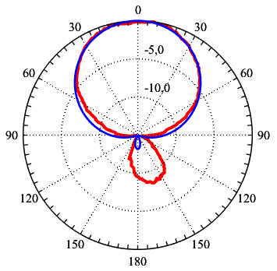
Diagrama de radiación II
Plano H
Simulación:
G @ 2.4220 GHz = 3.8 dB
SLL @ 2.4220 GHz = 16 dB
Δθ-3dB @ 2.4220 GHz = 82°
Medición:
SLL @ 2.4824 GHz = 6.8 dB
Δθ-3dB @ 2.4220 GHz = 82°

Slide 40
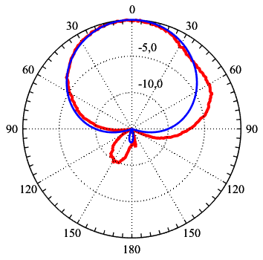
Diagrama de radiación III
Plano E
Simulación:
G @ 2.4220 GHz = 3.8 dB
SLL @ 2.4220 GHz = 16 dB
Δθ-3dB @ 2.4220 GHz = 93°
Medición:
SLL @ 2.4824 GHz = 10 dB
Δθ-3dB @ 2.4220 GHz = 105°
Se observa que el tipo de alimentación elegida perturba considerablemente el diagrama de radiación de la antena en el Plano E

Slide 41
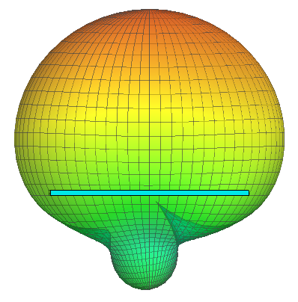
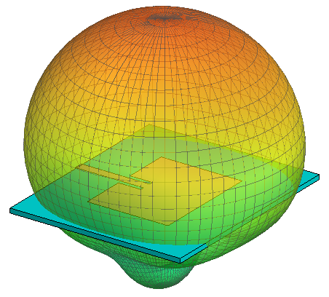
Diagrama de radiación IV

Slide 42
Conclusiones
La ROE y la frecuencia de resonancia dependen fuertemente de los parámetros físicos de la antena.
La ROE fue realmente muy buena, sin embargo la frecuencia de resonancia fue mucho mas elevada al valor esperado.
El tipo de alimentación elegida para la antena perturba el diagrama de radiación de manera apreciable en el Plano E.
La fabricación de la antena es muy sencilla y poco costosa.

Slide 43
Bibliografía
C. A. Balanis, Antenna Theory: Analysis and Design, Third Edition, Wiley-Interscience, 2005.
Warren L. Stutzman, Gary A. Thiele, Antenna Theory and Design, Third Edition, Wiley-Interscience, 2013.

Slide 44
Muchas gracias

